Slide 1

СКУЛЬПТУРА ДРЕВНЕЙ ГРЕЦИИ

Slide 2
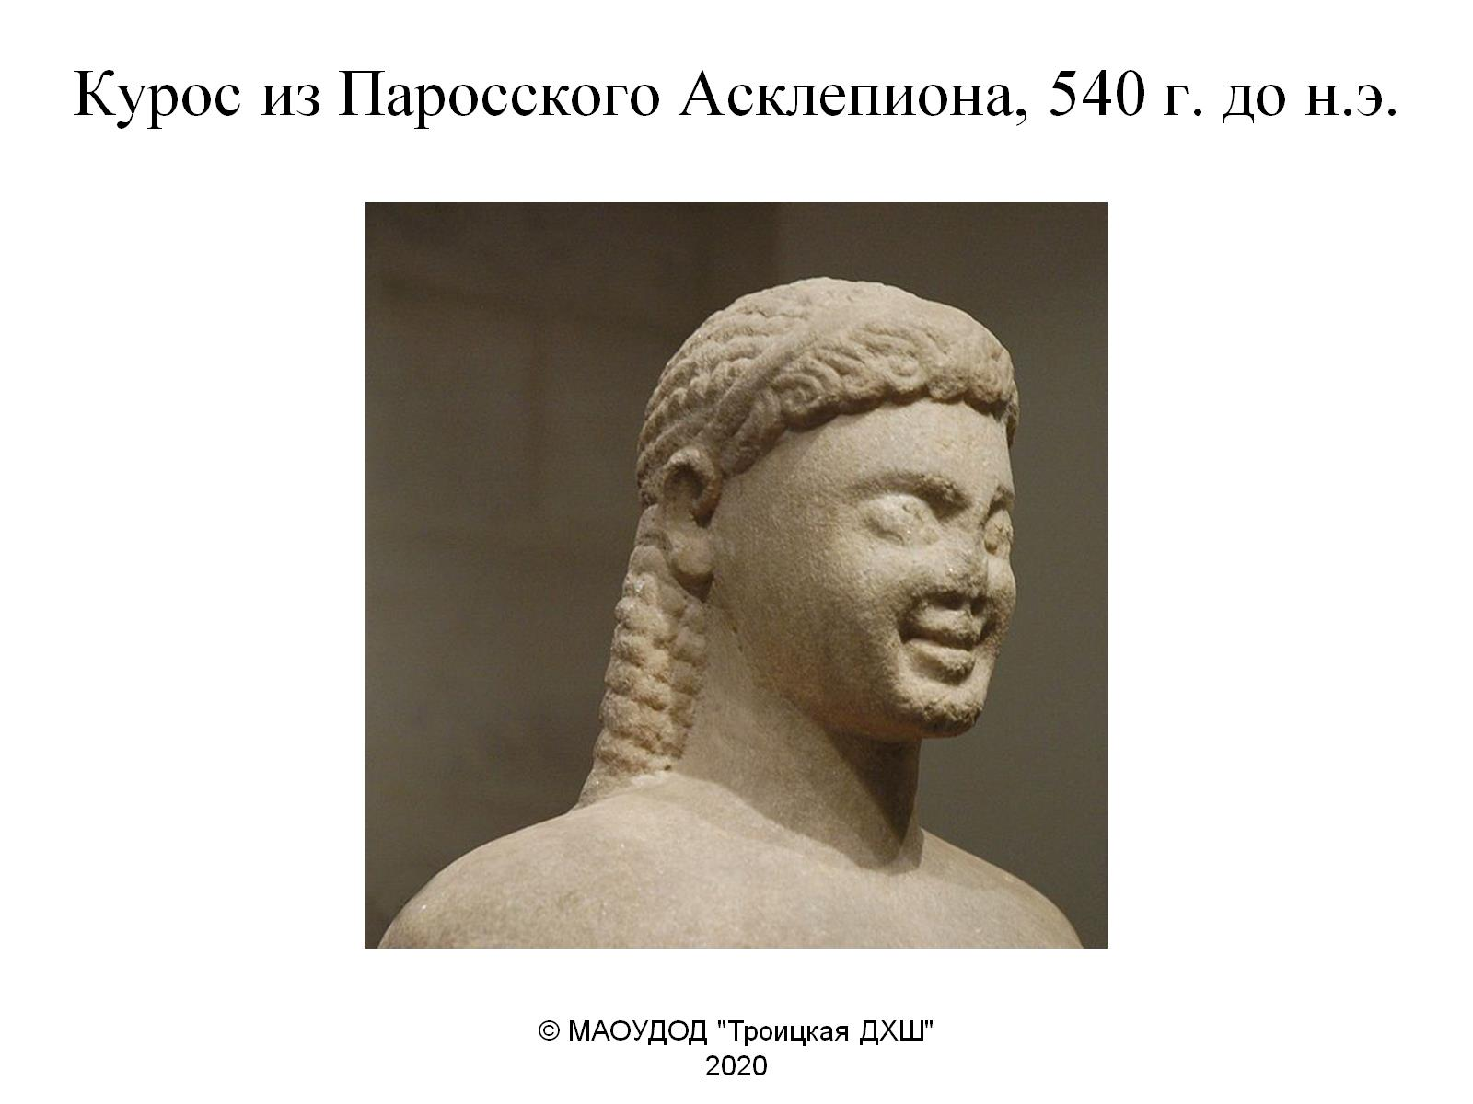
Курос из Паросского Асклепиона, 540 г. до н.э.

Slide 3
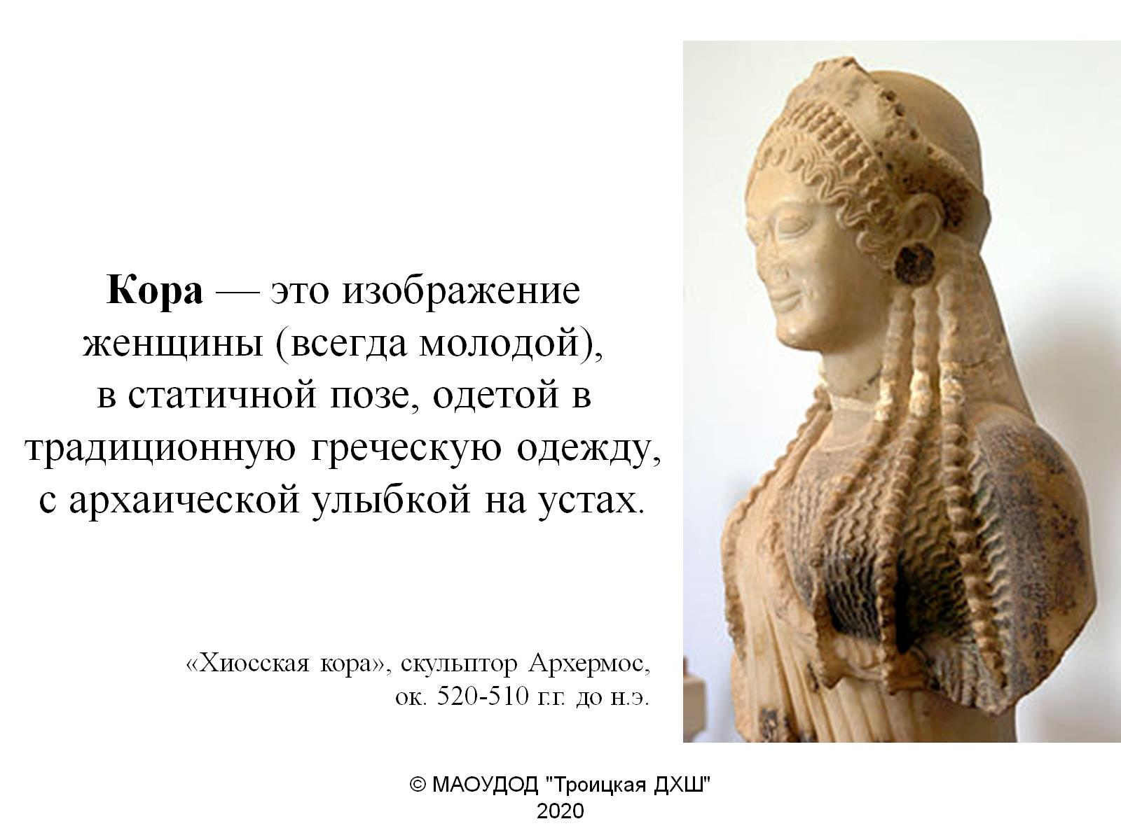
Кора — это изображение женщины (всегда молодой), в статичной позе, одетой в традиционную греческую одежду, с архаической улыбкой на устах.

Slide 4
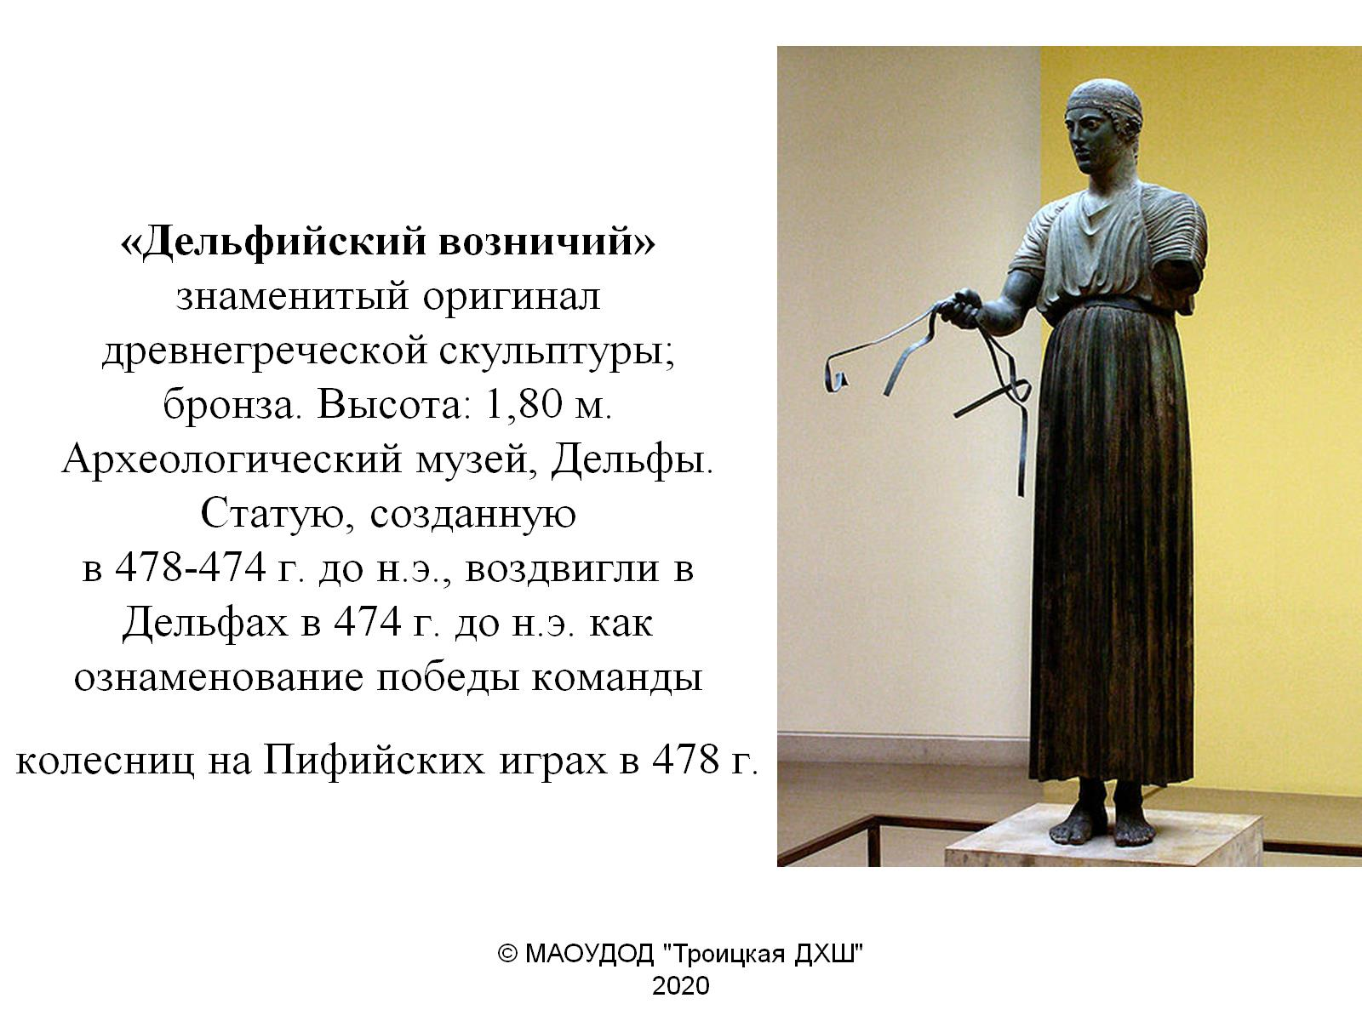
«Дельфийский возничий» знаменитый оригинал древнегреческой скульптуры; бронза. Высота: 1,80 м. Археологический музей, Дельфы. Статую, созданную в 478-474 г. до н.э., воздвигли в Дельфах в 474 г. до н.э. как ознаменование победы команды колесниц на Пифийских играх в 478 г.

Slide 5
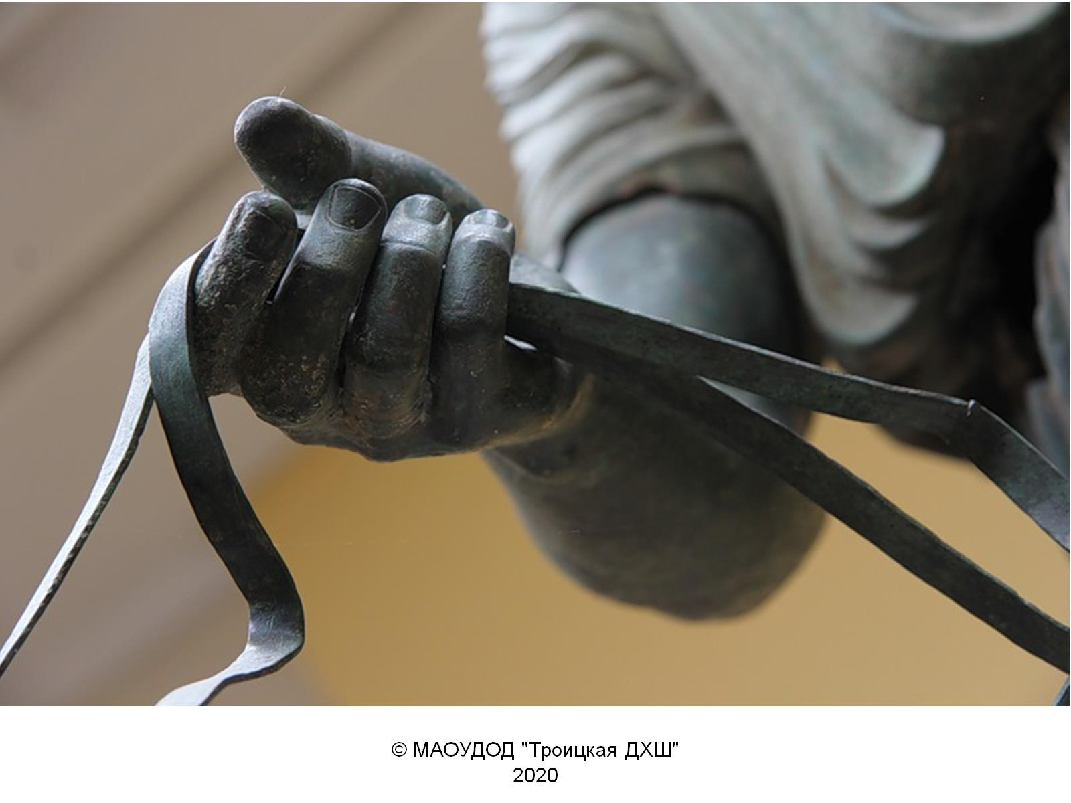

Slide 6
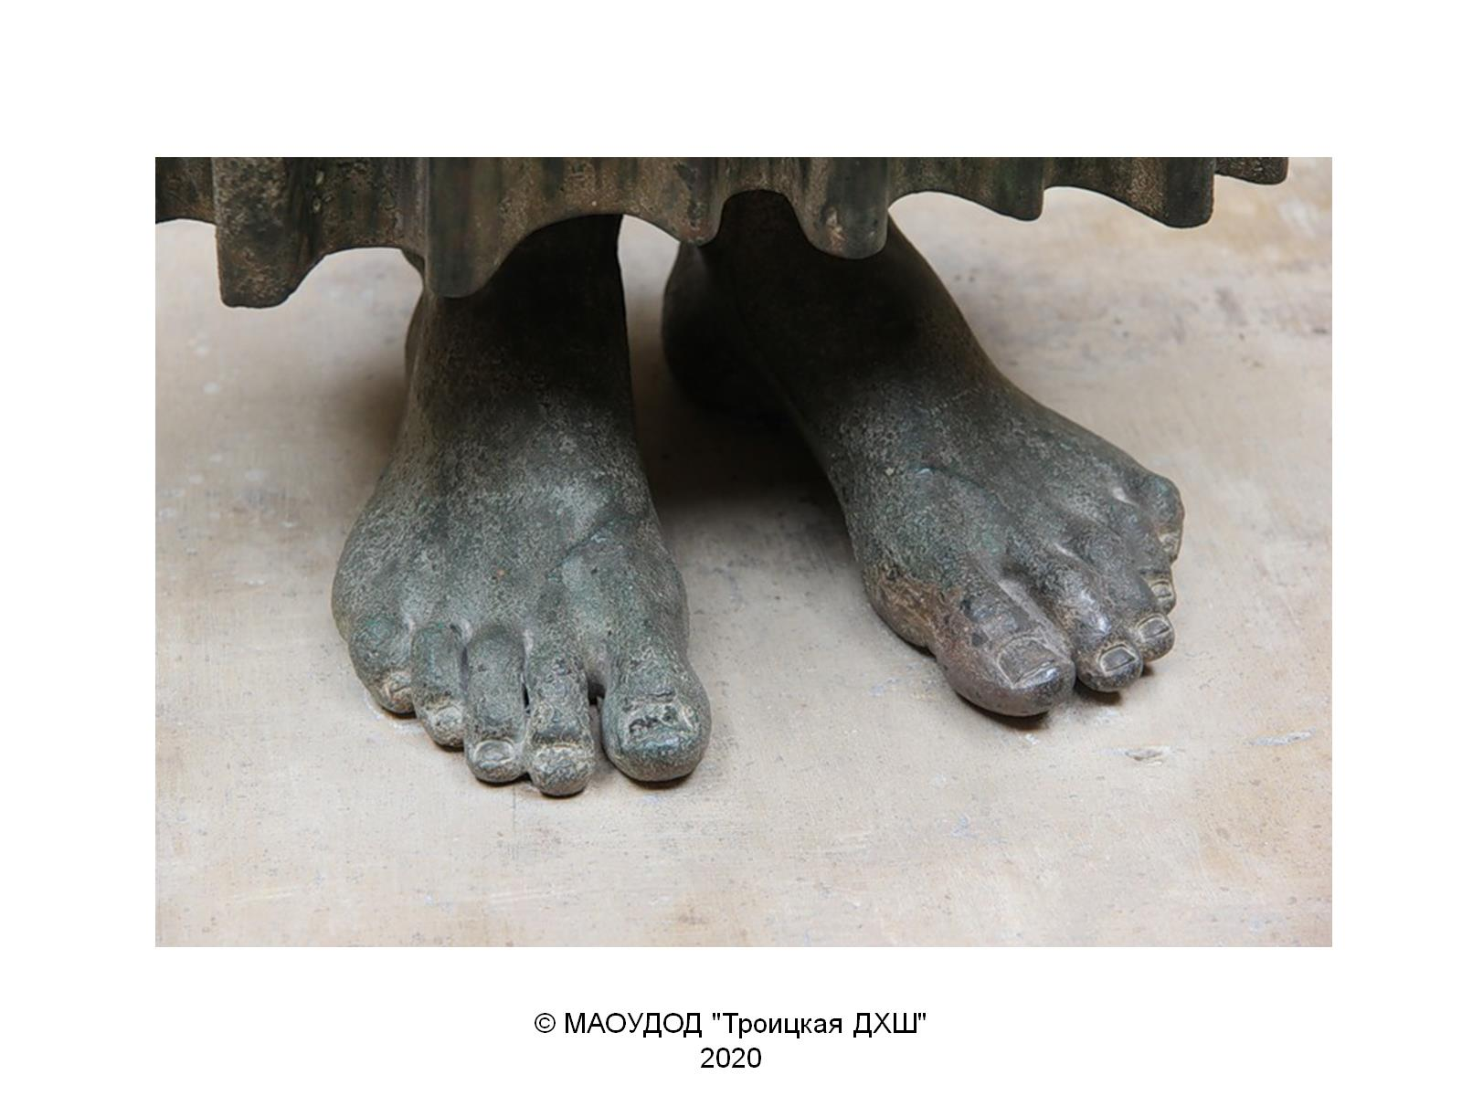

Slide 7
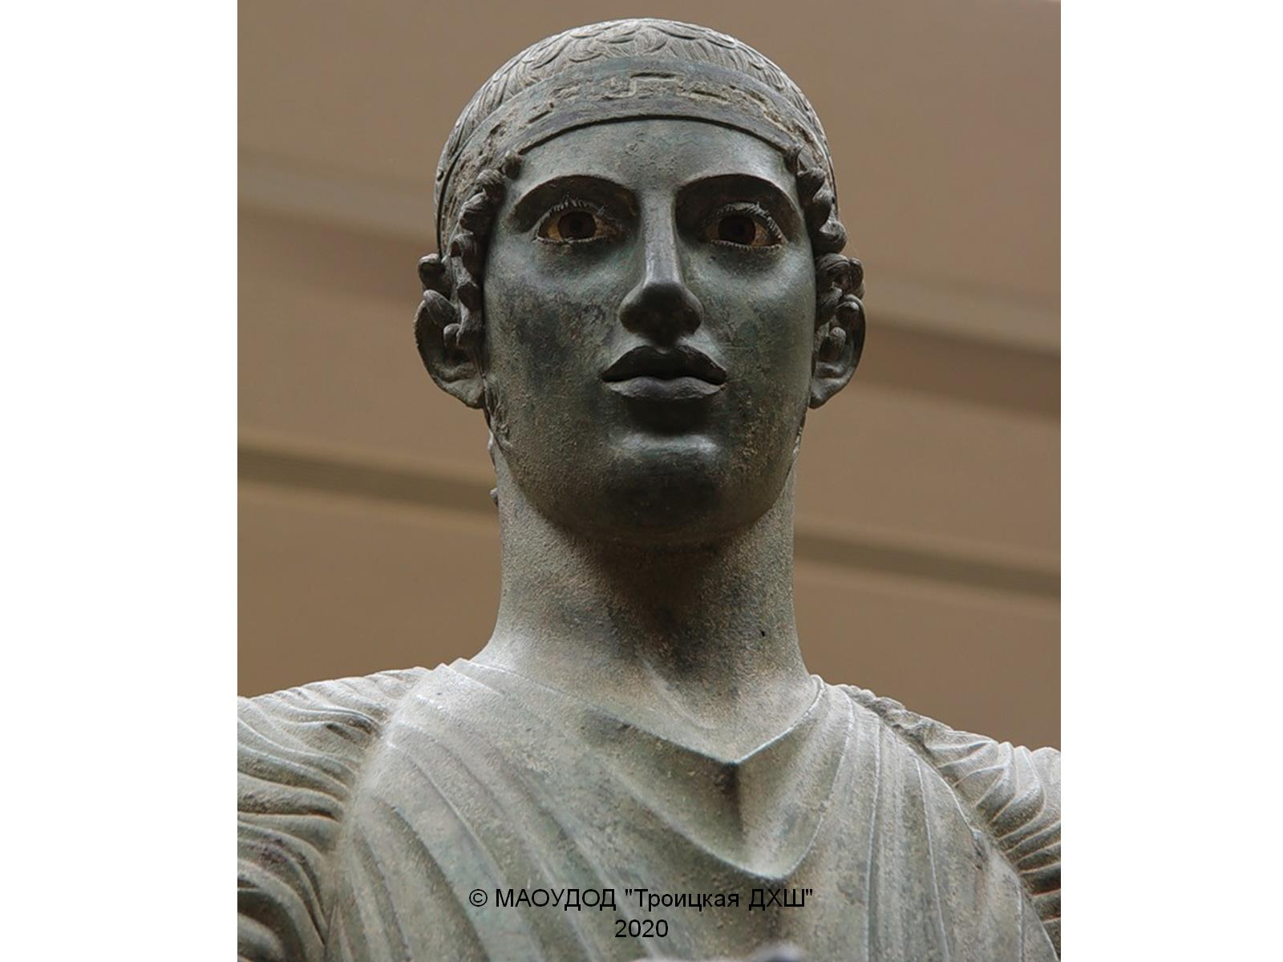

Slide 8
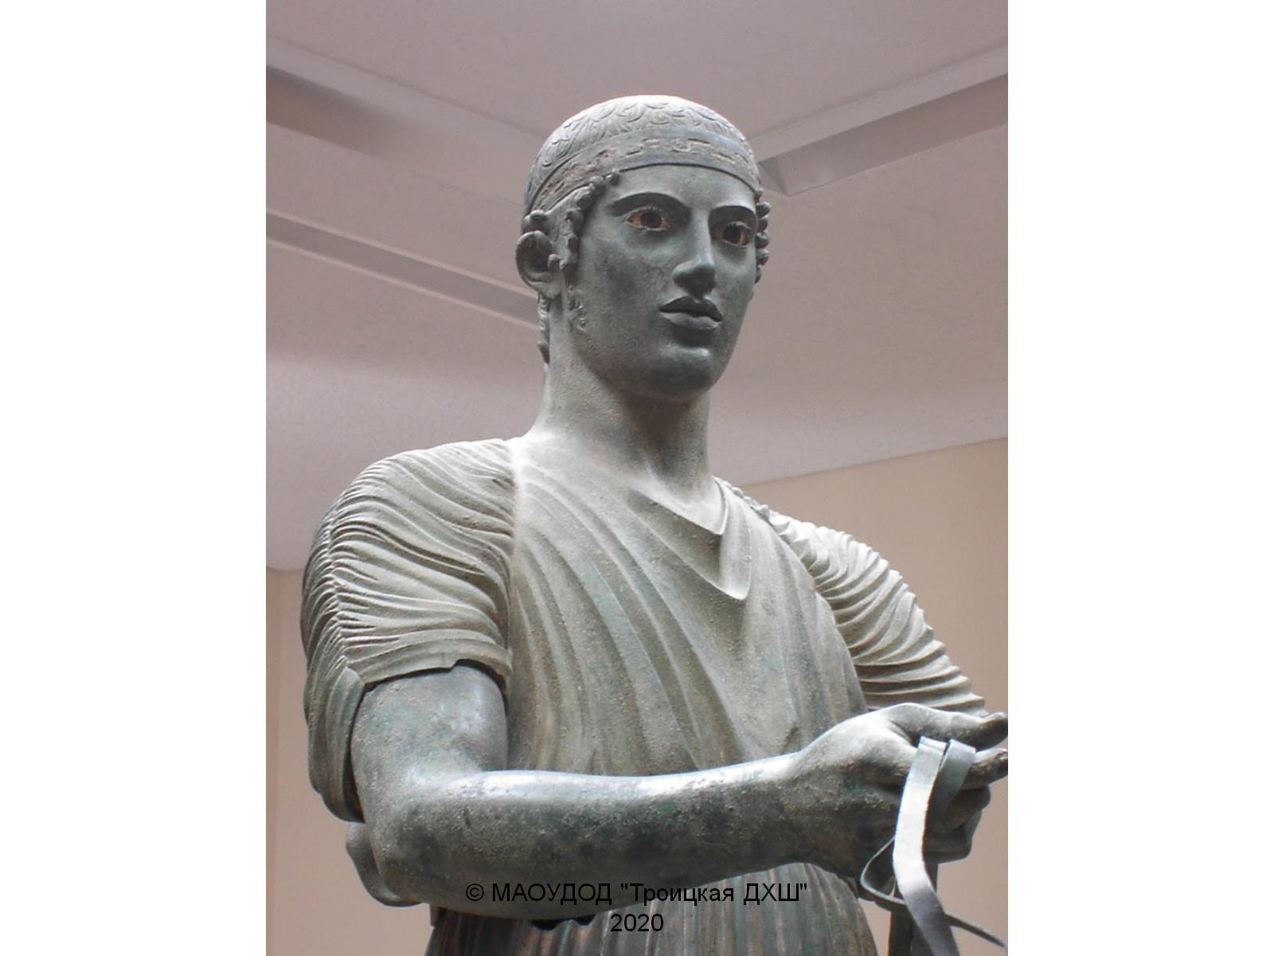

Slide 9
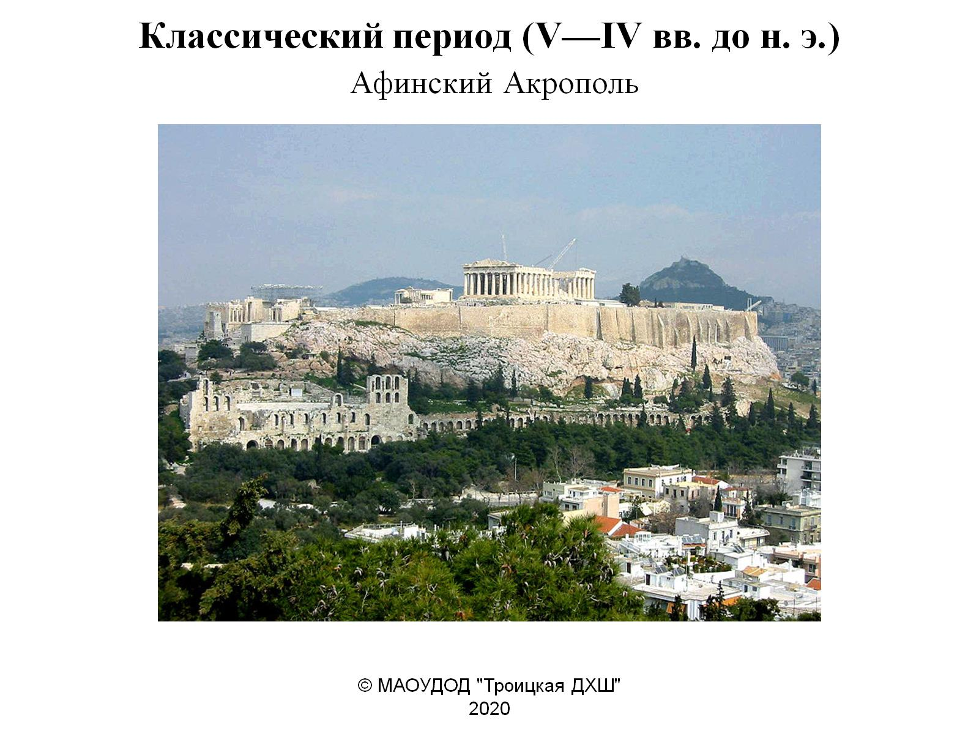
Классический период (V—IV вв. до н. э.) Афинский Акрополь

Slide 10
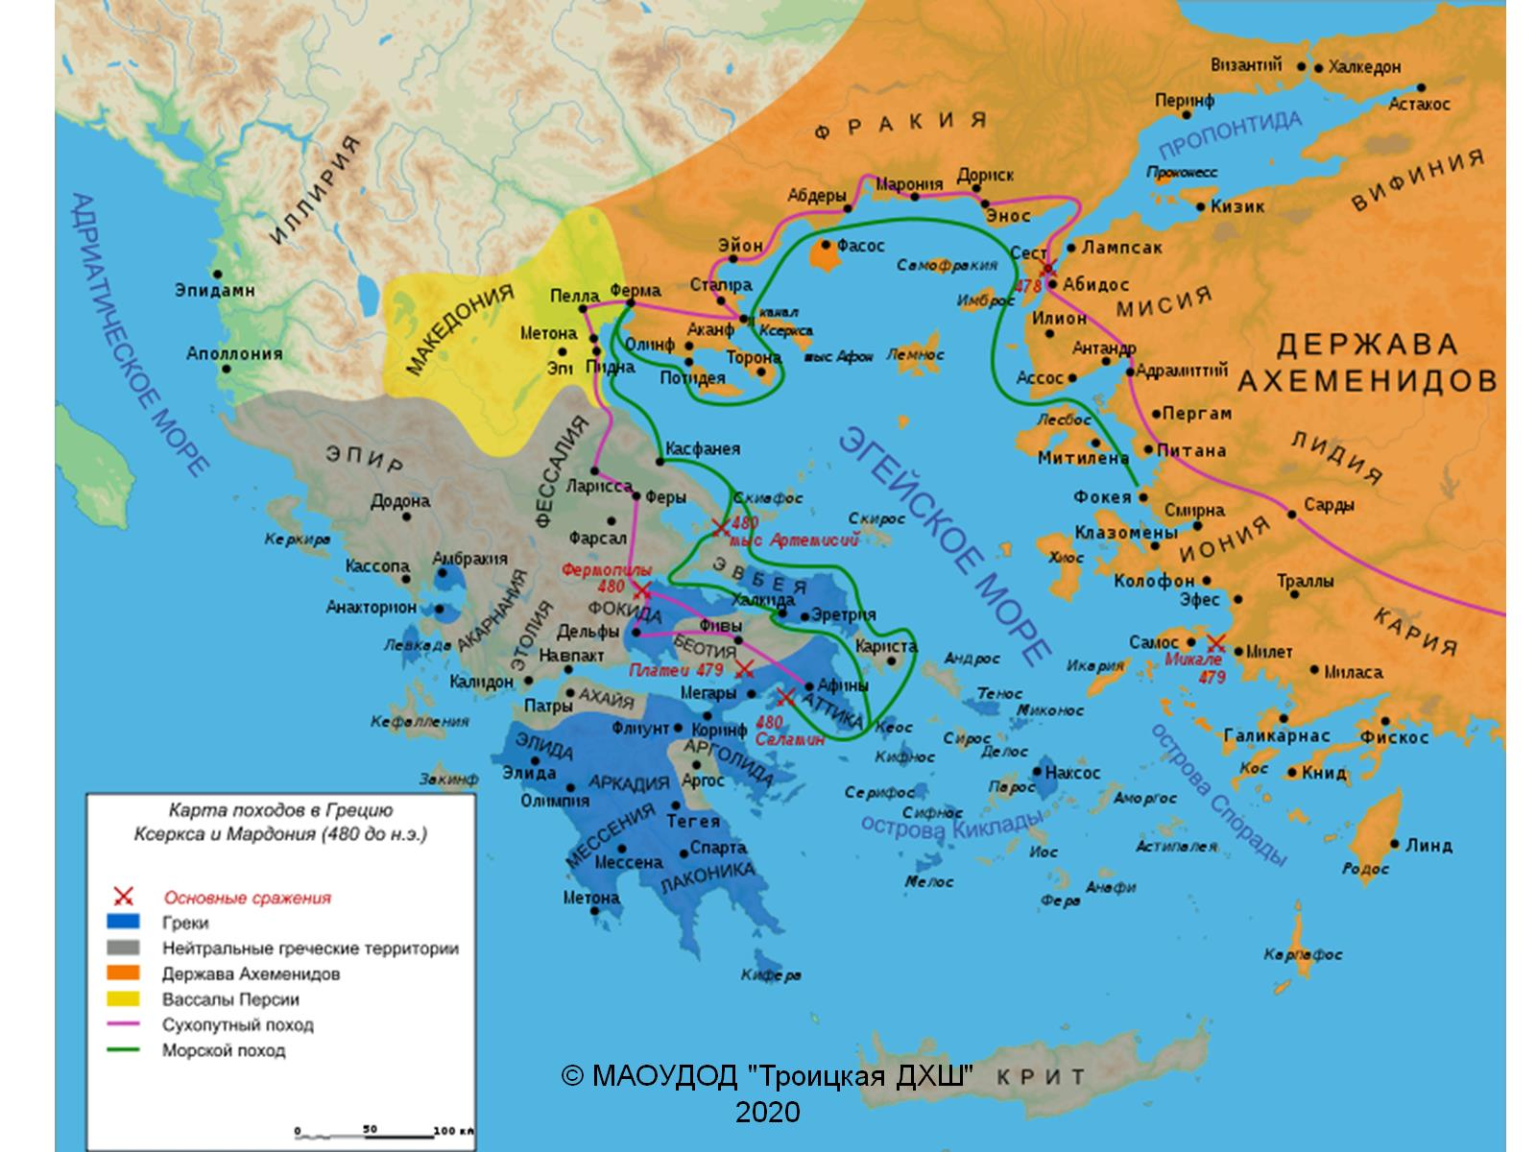

Slide 11
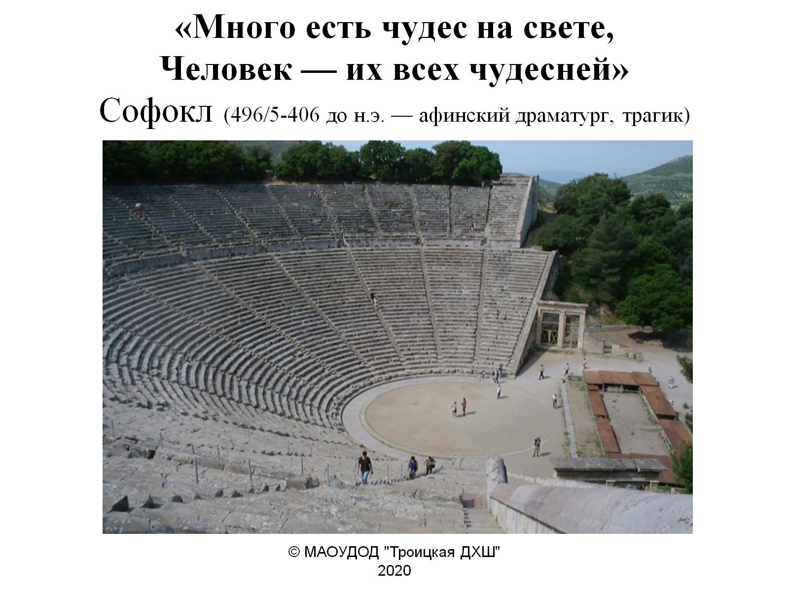
«Много есть чудес на свете, Человек — их всех чудесней» Софокл (496/5-406 до н.э. — афинский драматург, трагик)

Slide 12
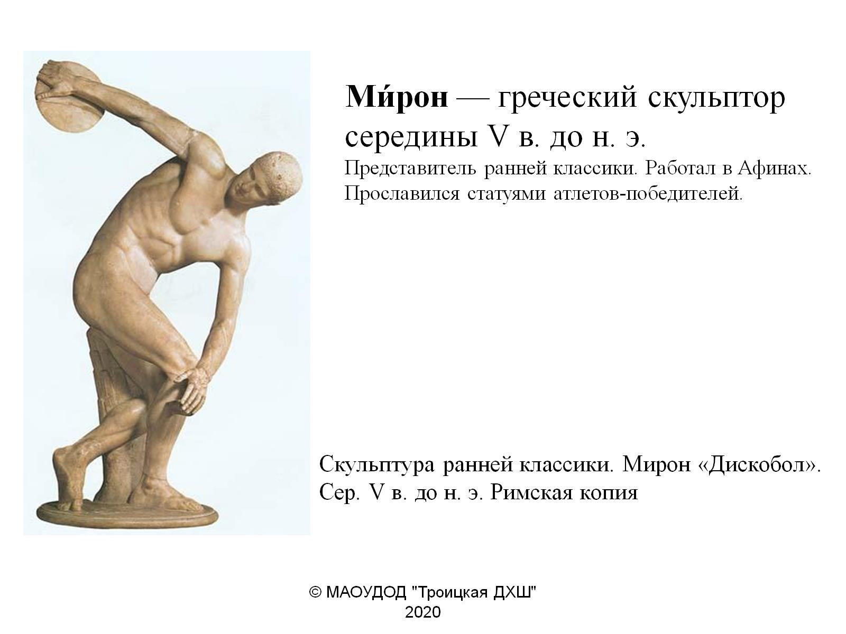
Скульптура ранней классики. Мирон «Дискобол». Сер. V в. до н. э. Римская копия

Slide 13
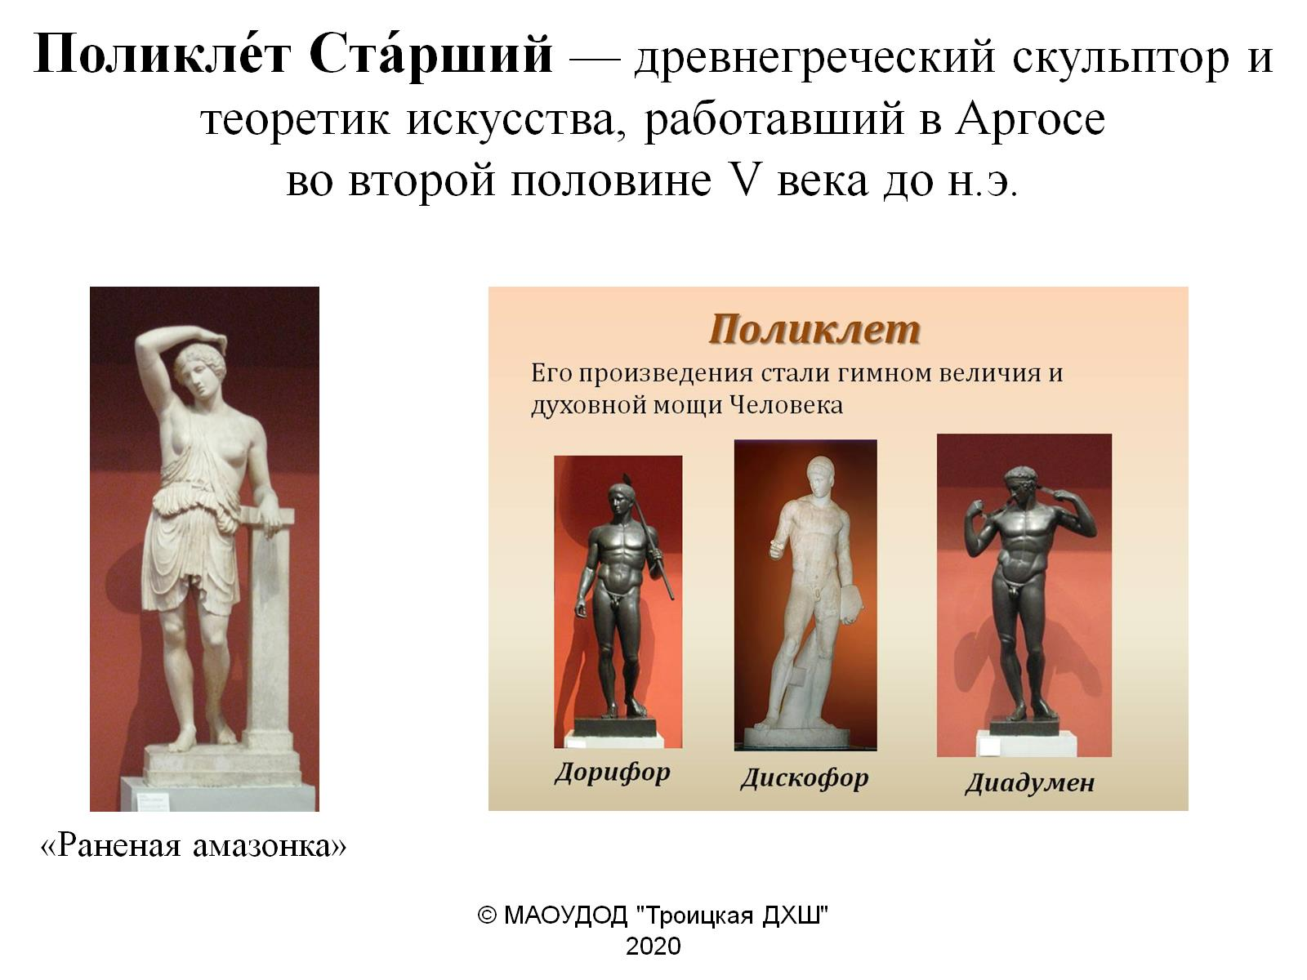
Поликле́т Ста́рший — древнегреческий скульптор и теоретик искусства, работавший в Аргосе во второй половине V века до н.э.

Slide 14
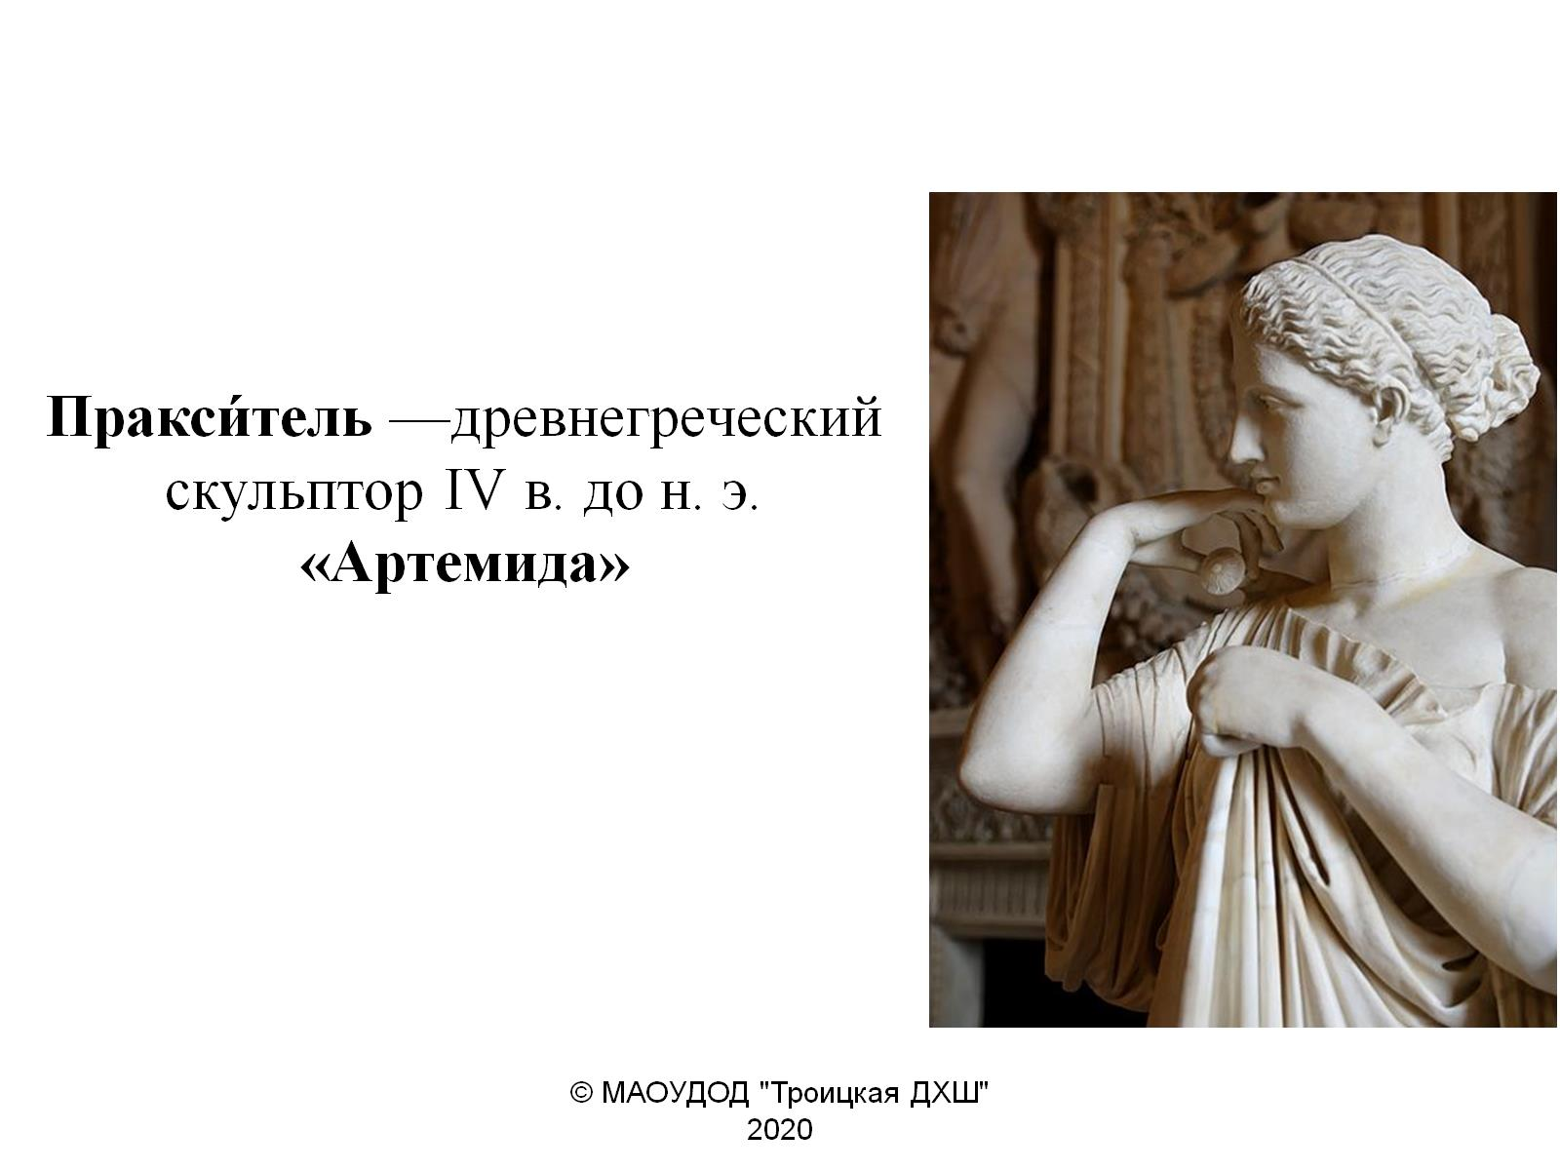
Пракси́тель —древнегреческий скульптор IV в. до н. э. «Артемида»

Slide 15
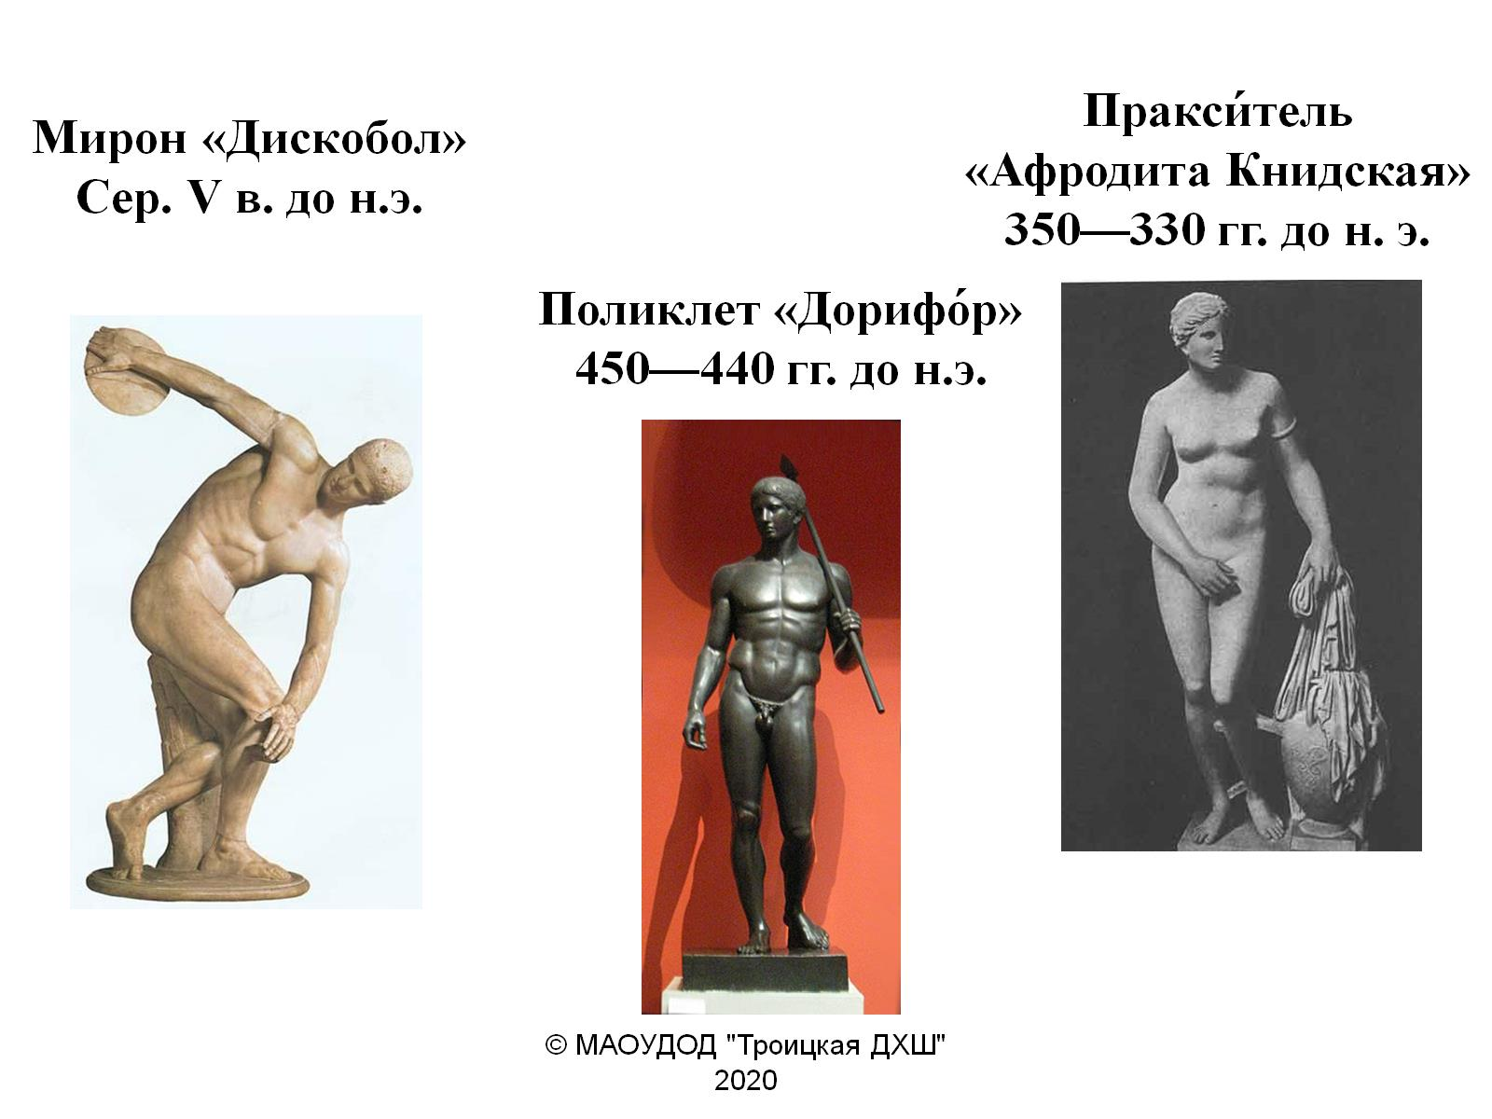
Мирон «Дискобол» Сер. V в. до н.э.

Slide 16
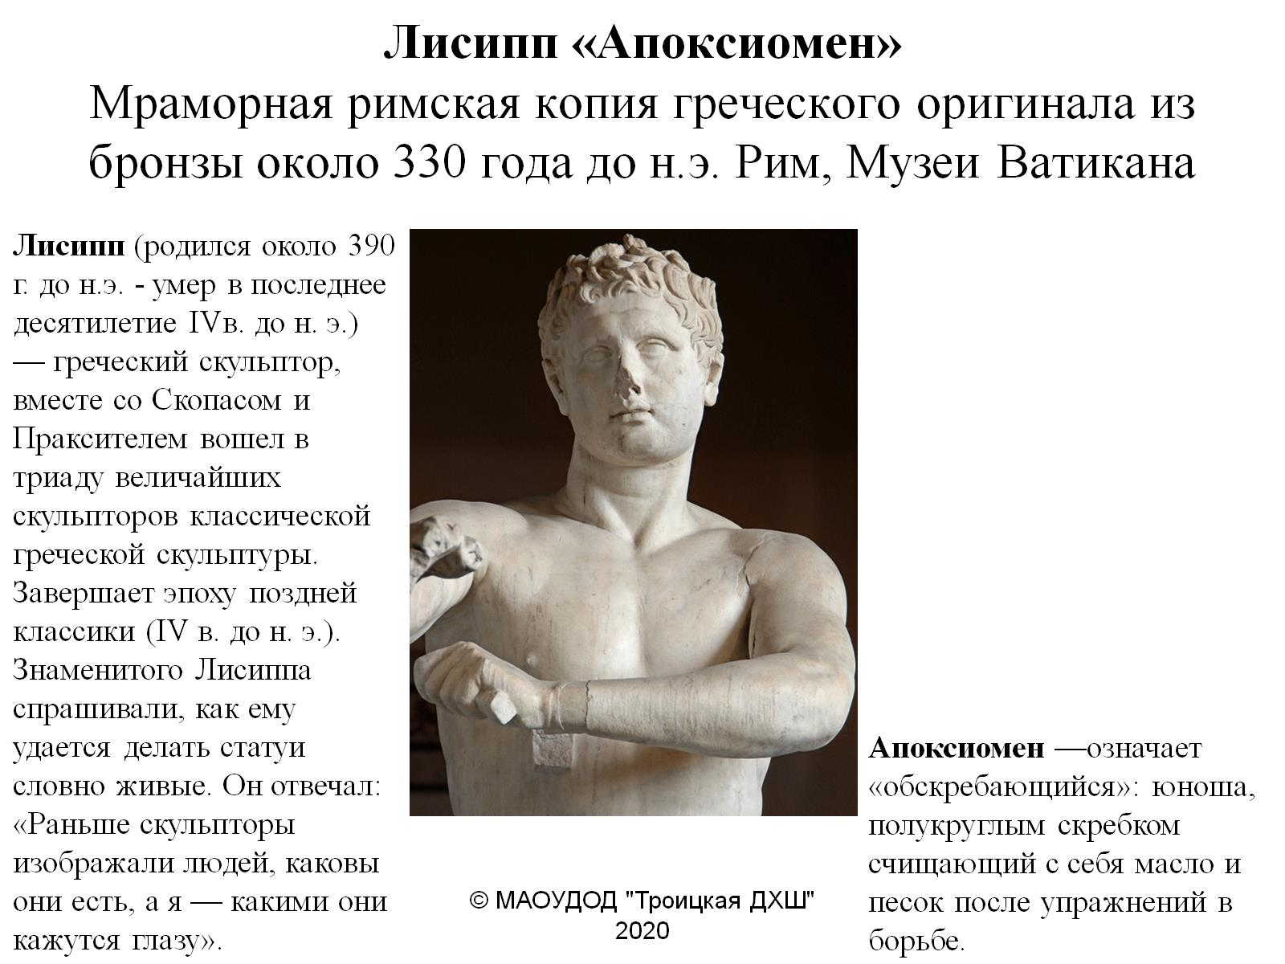
Лисипп «Апоксиомен» Мраморная римская копия греческого оригинала из бронзы около 330 года до н.э. Рим, Музеи Ватикана

Slide 17
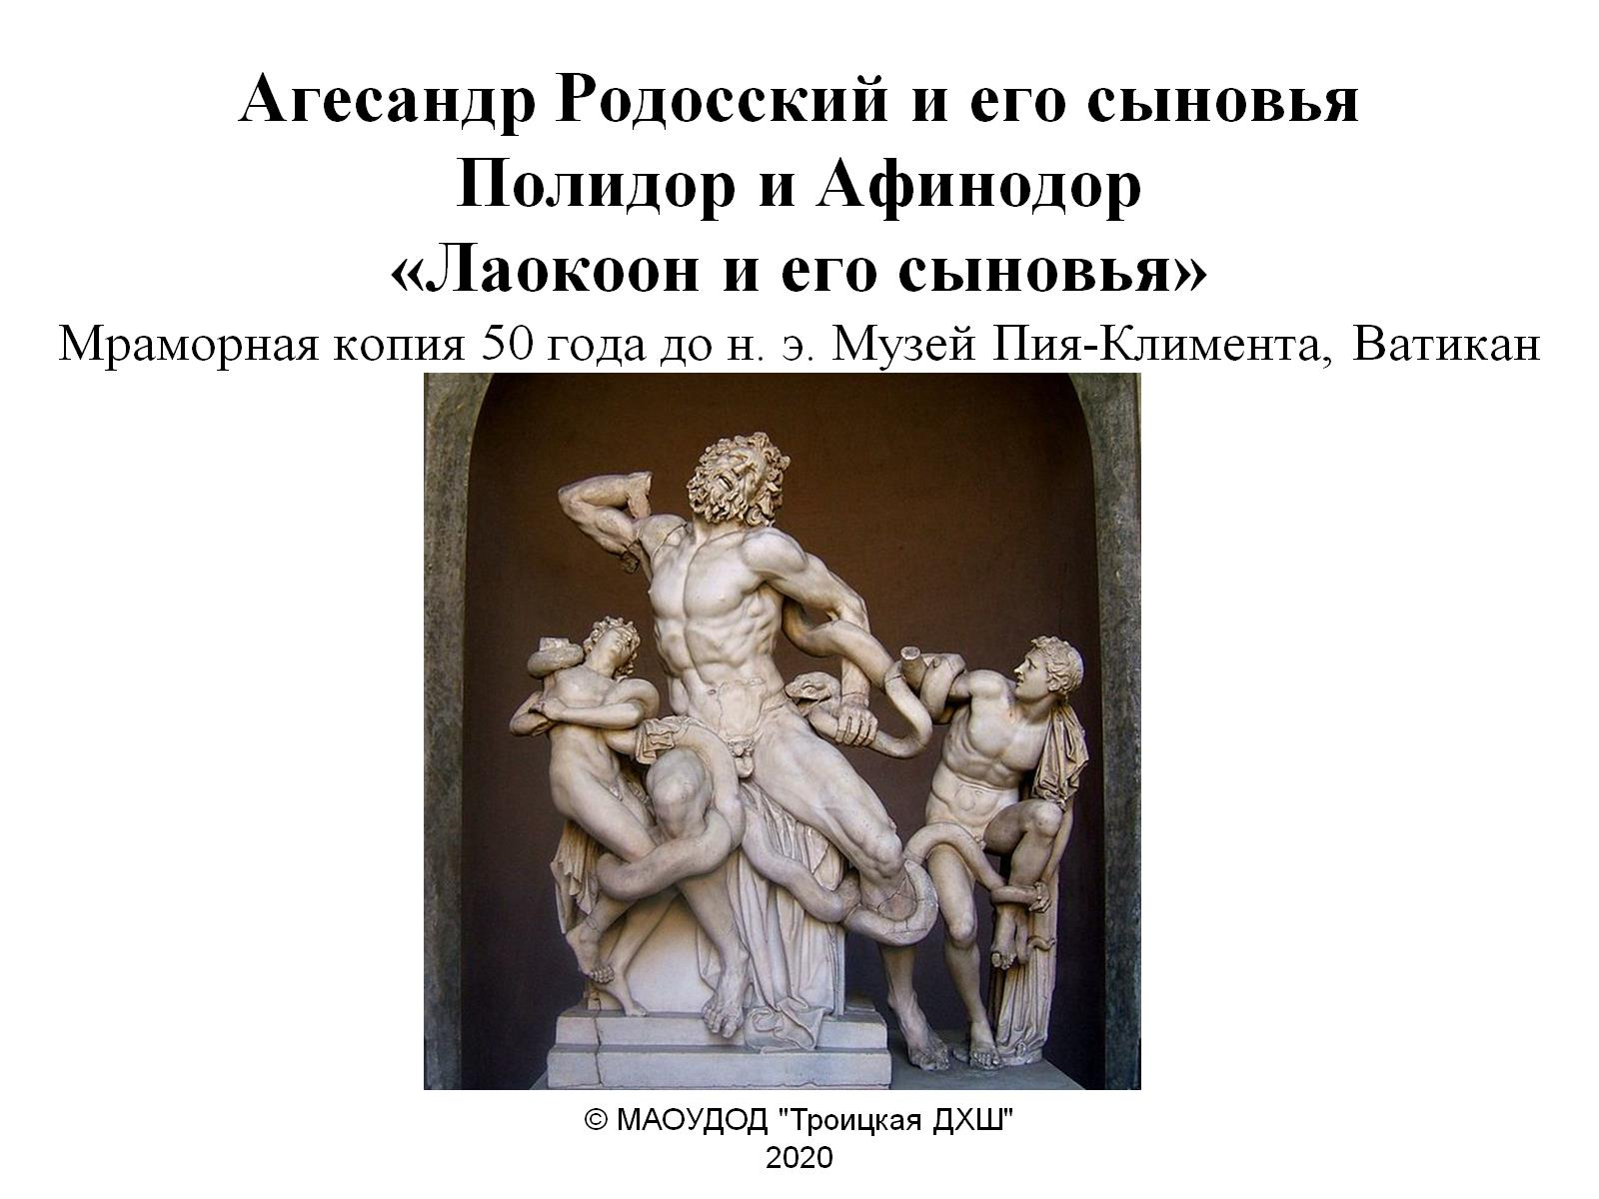
Агесандр Родосский и его сыновья Полидор и Афинодор «Лаокоон и его сыновья» Мраморная копия 50 года до н. э. Музей Пия-Климента, Ватикан

Slide 18
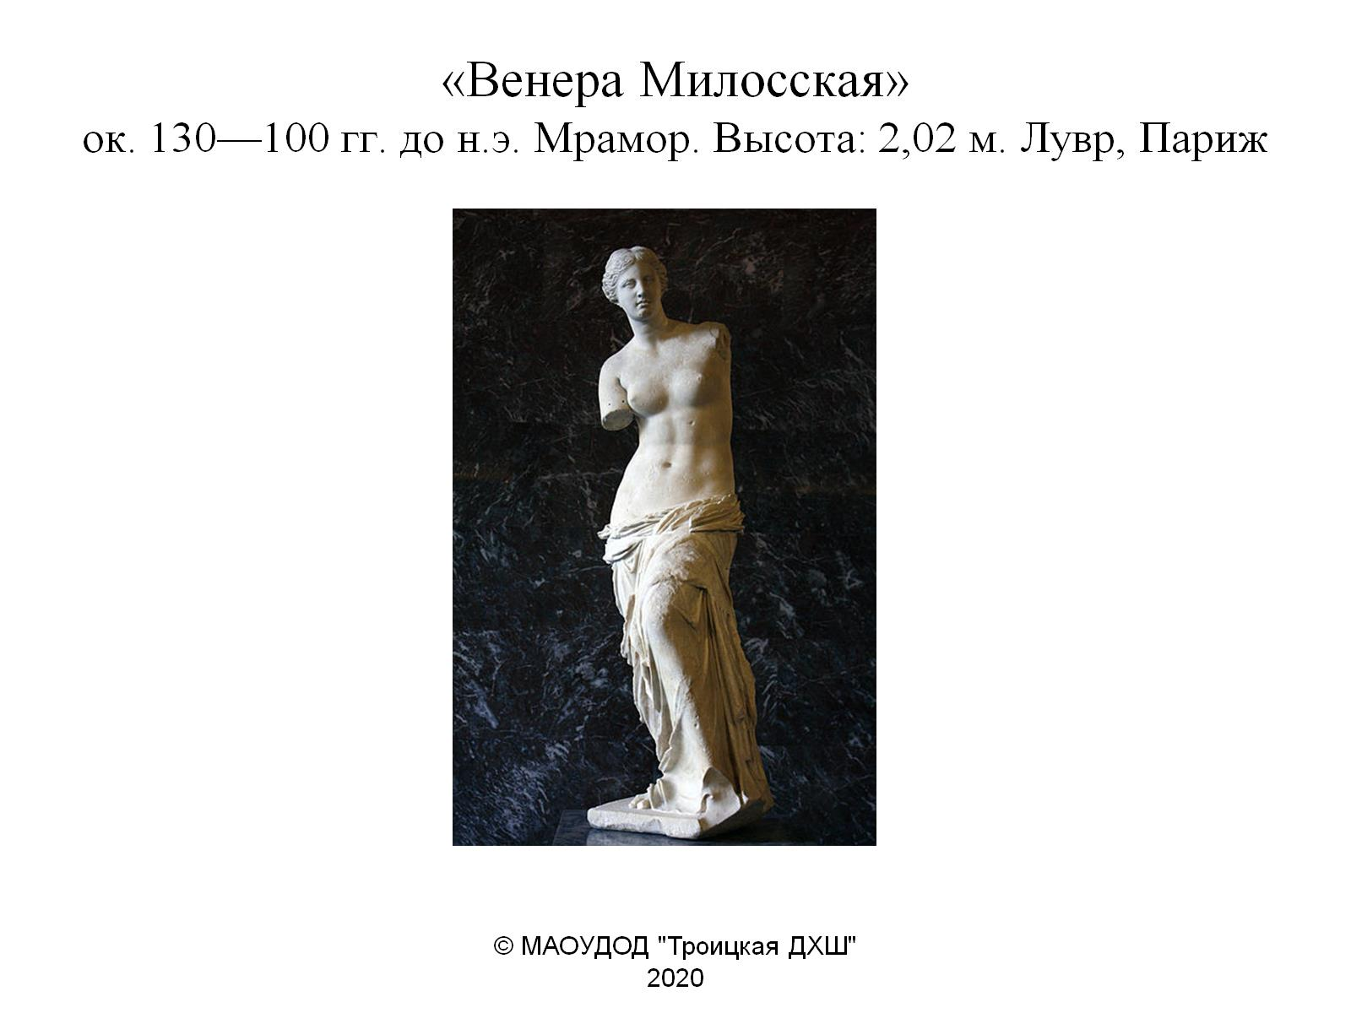
«Венера Милосская» ок. 130—100 гг. до н.э. Мрамор. Высота: 2,02 м. Лувр, Париж

Slide 19
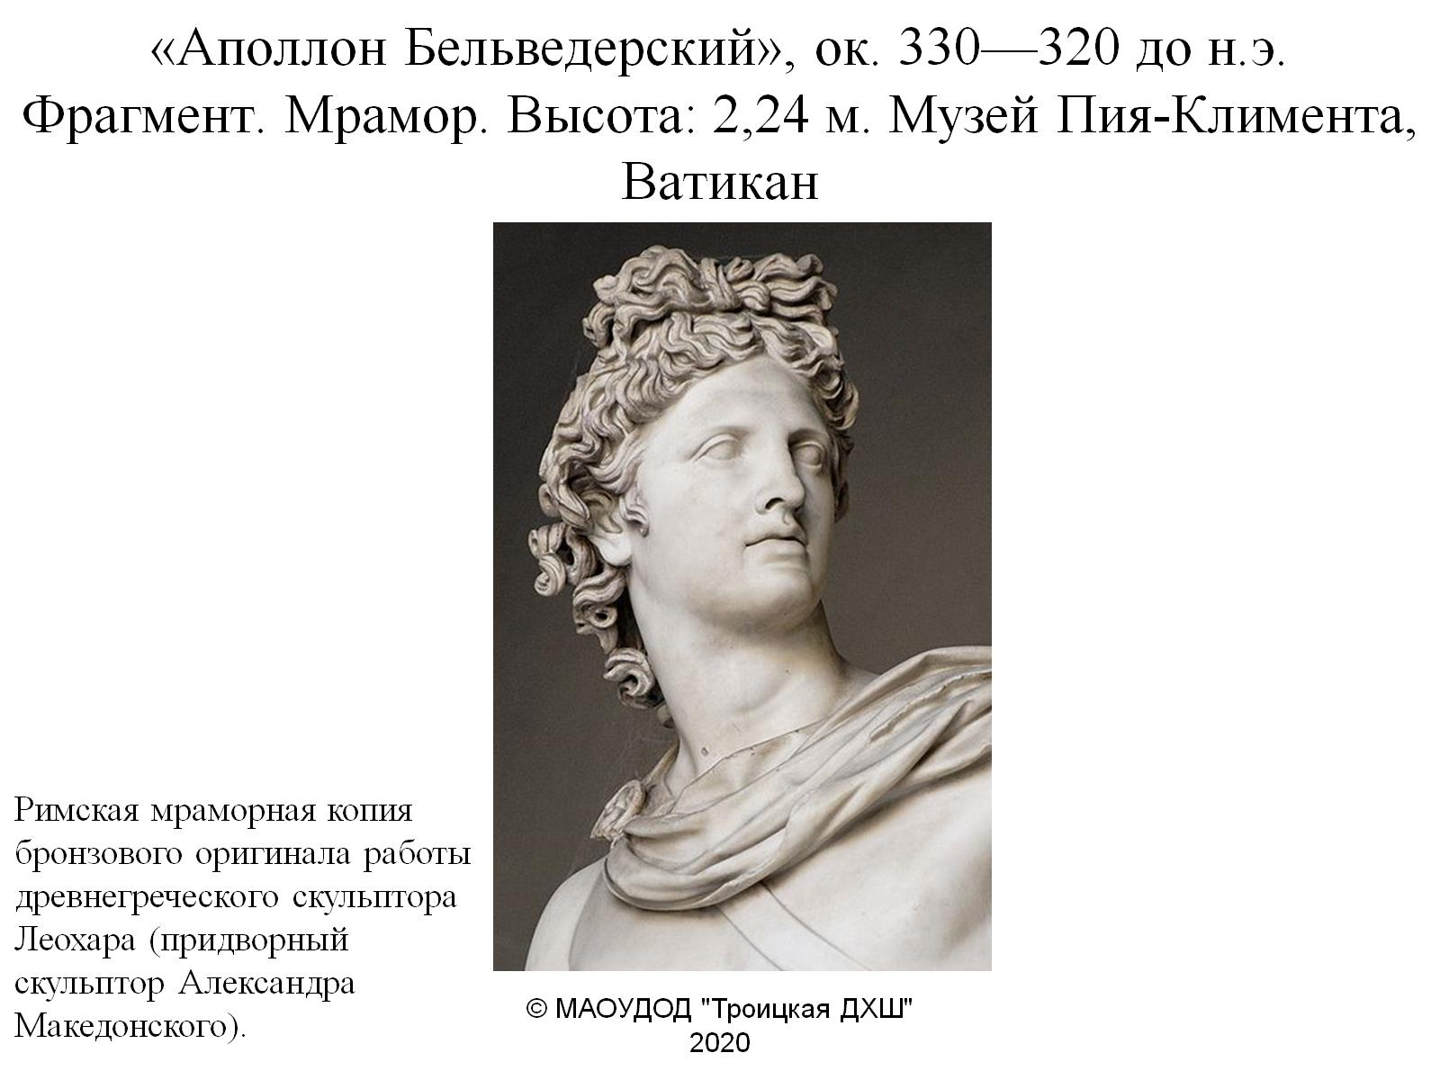
«Аполлон Бельведерский», ок. 330—320 до н.э. Фрагмент. Мрамор. Высота: 2,24 м. Музей Пия-Климента, Ватикан

Slide 20
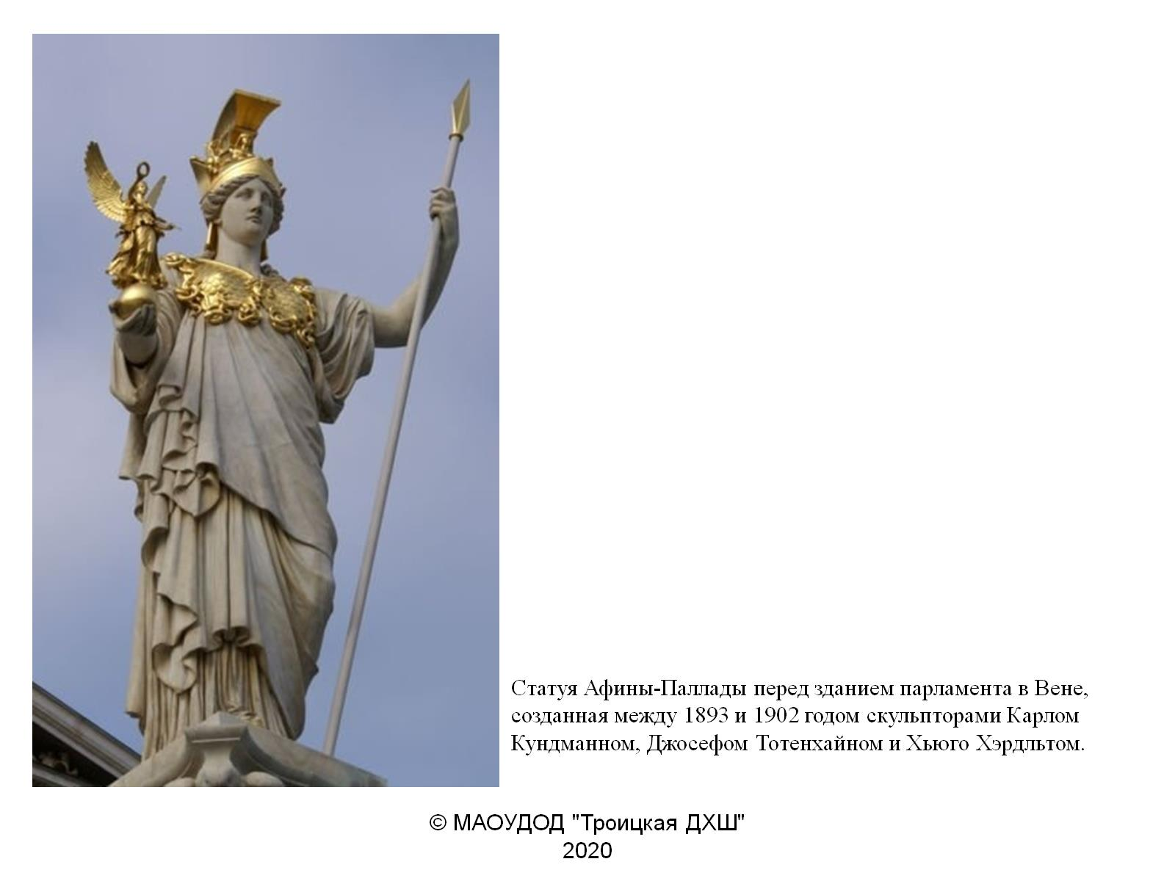

Slide 21
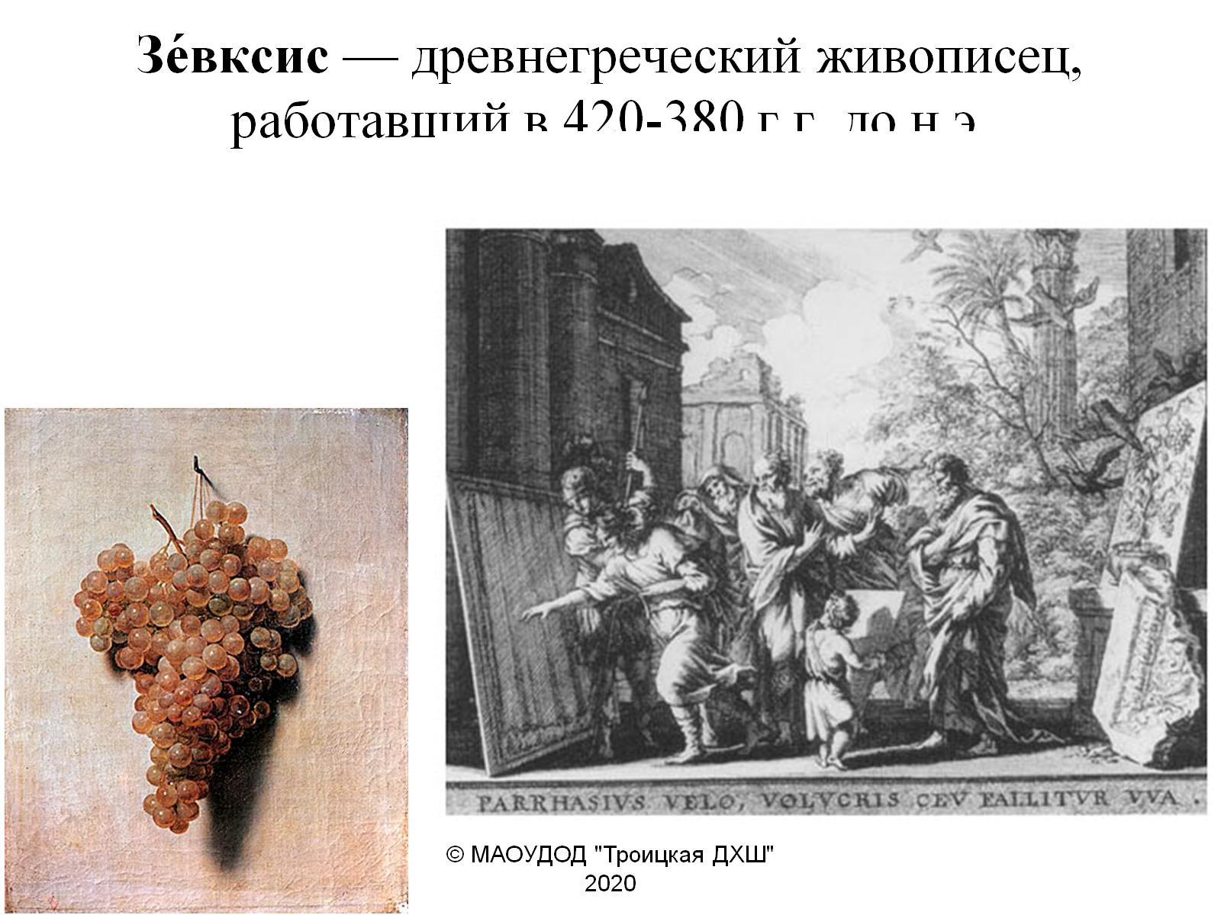
Зе́вксис — древнегреческий живописец, работавший в 420-380 г.г. до н.э.

Slide 22
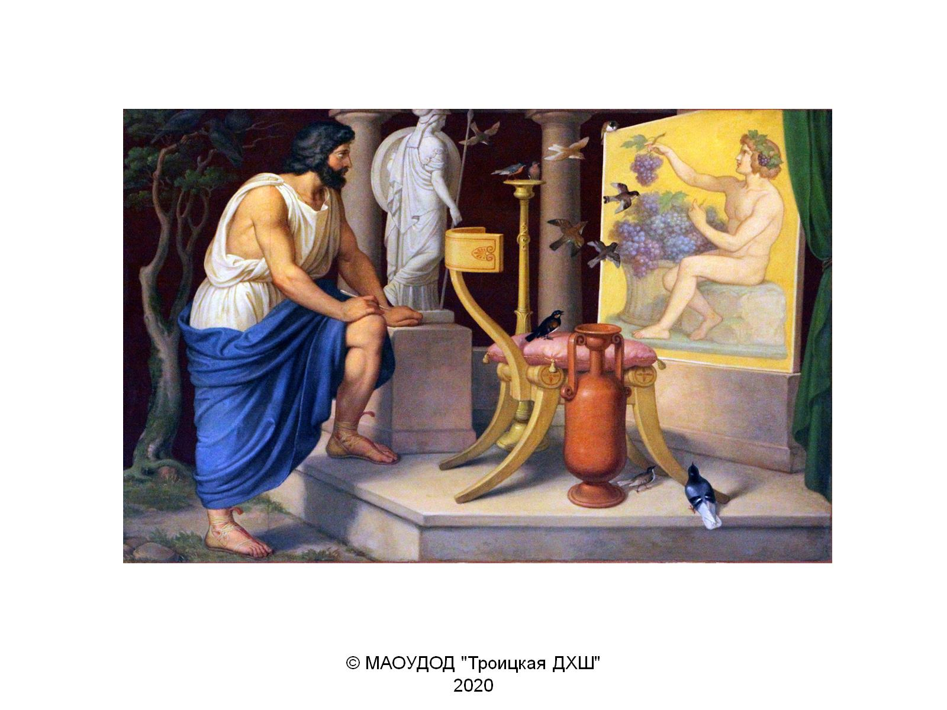

Slide 23
